Slide 1
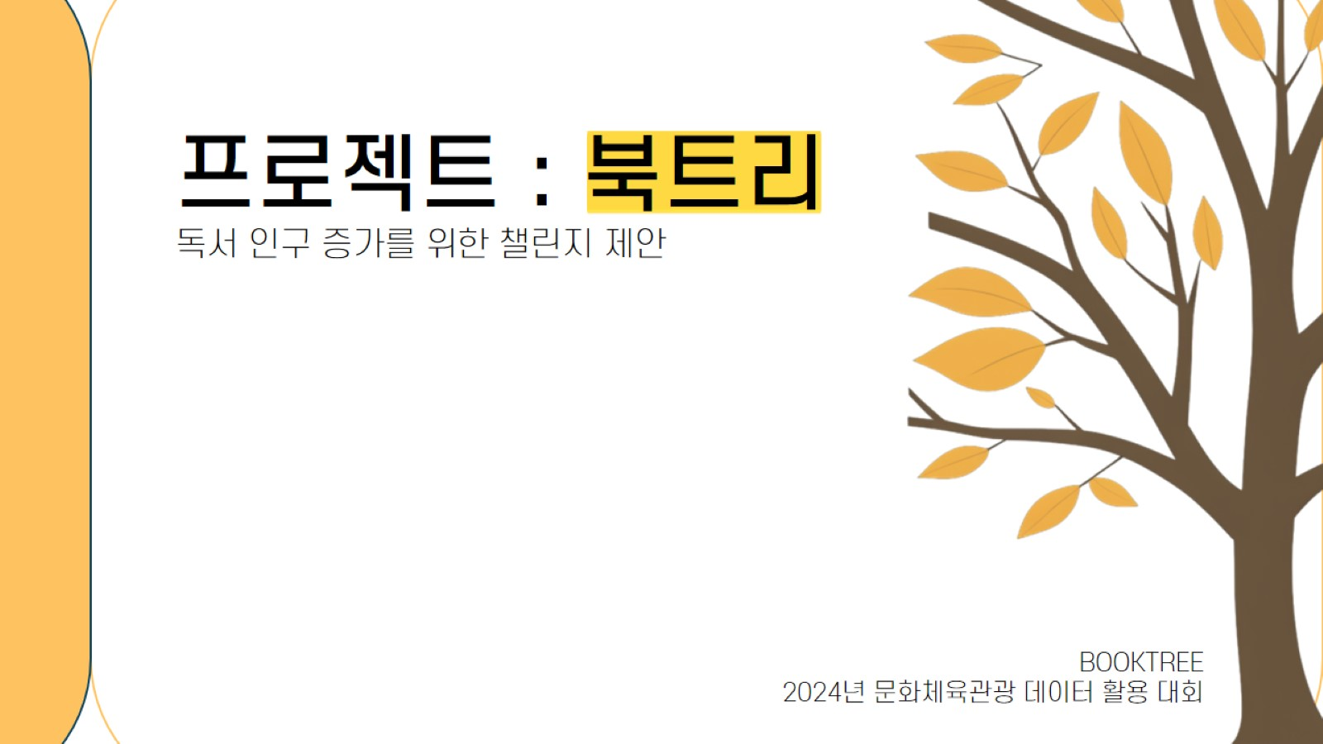
프로젝트 : 북트리

Slide 2
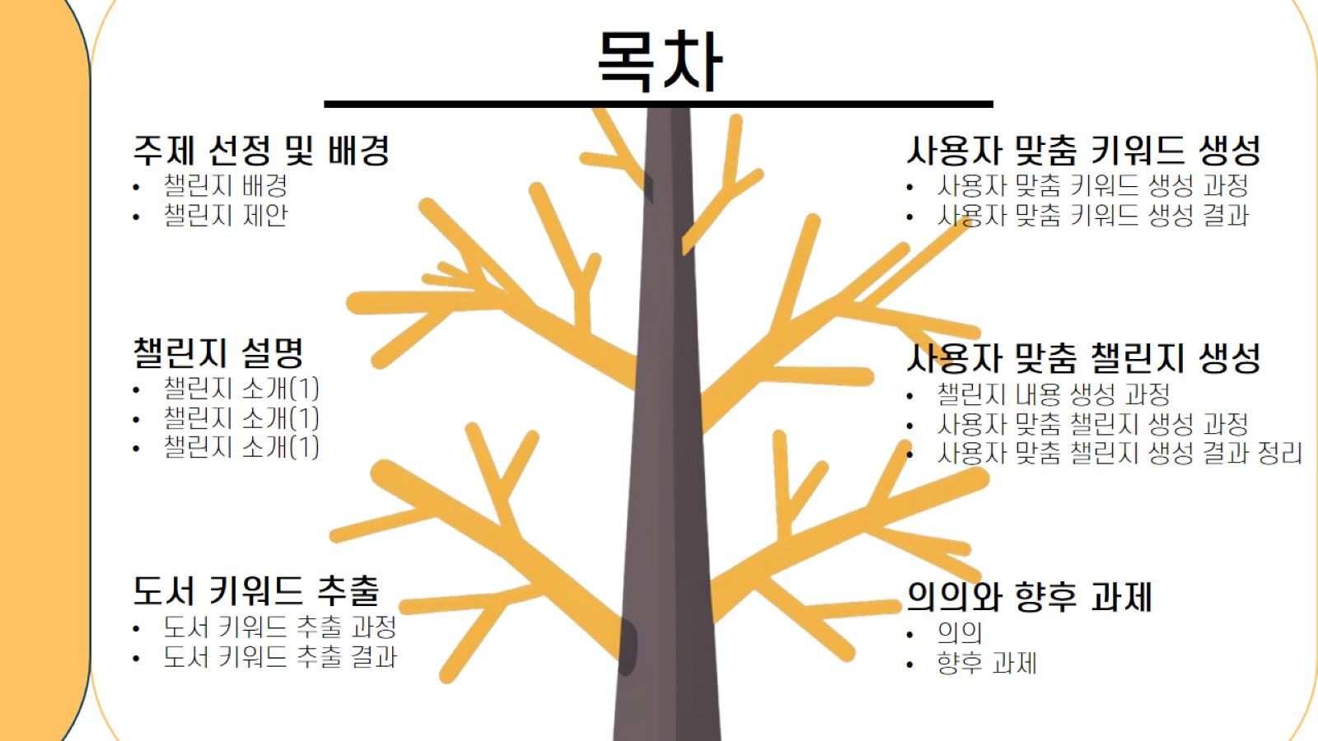
목차

Slide 3
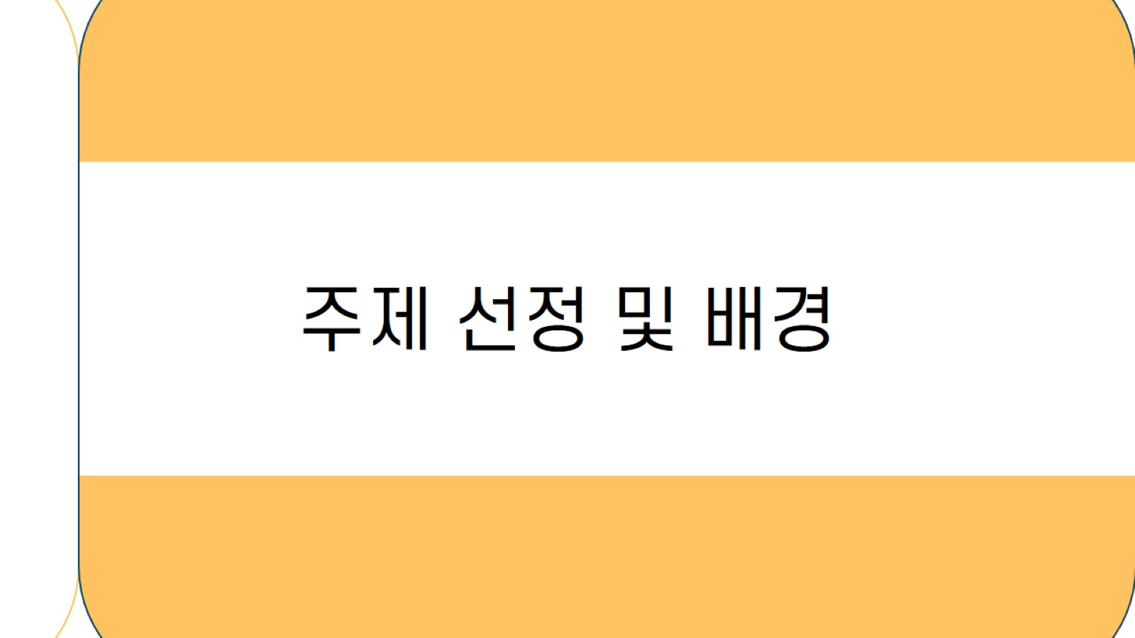

Slide 4
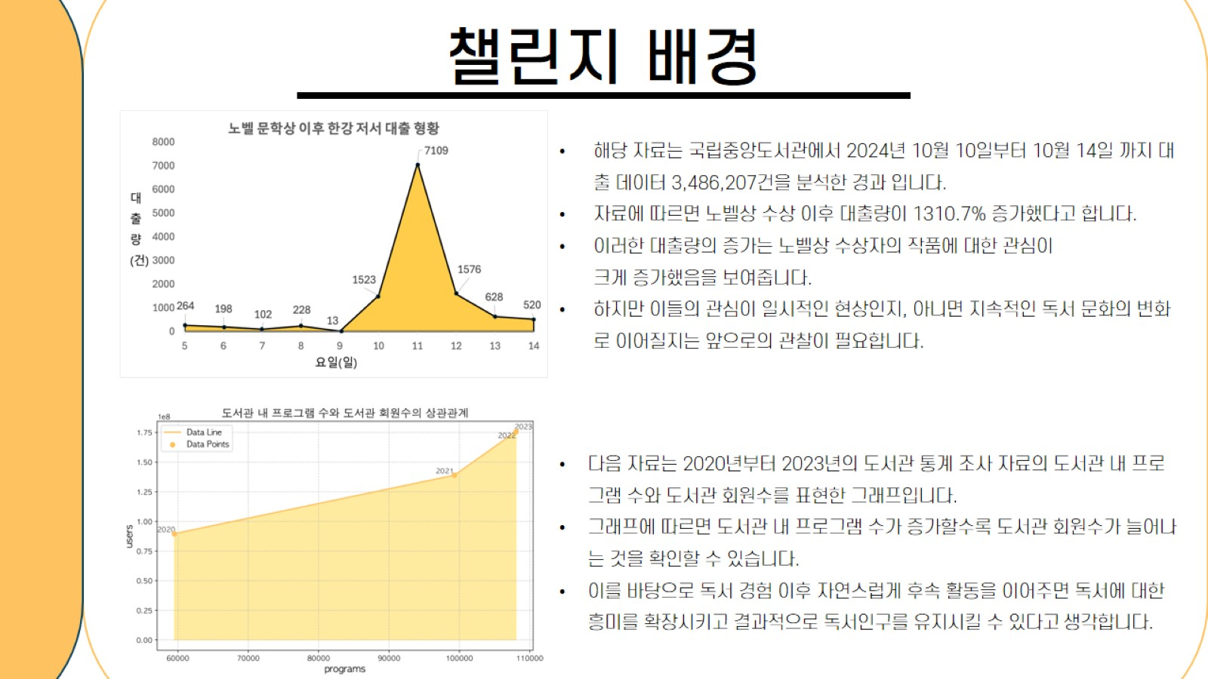
챌린지 배경

Slide 5
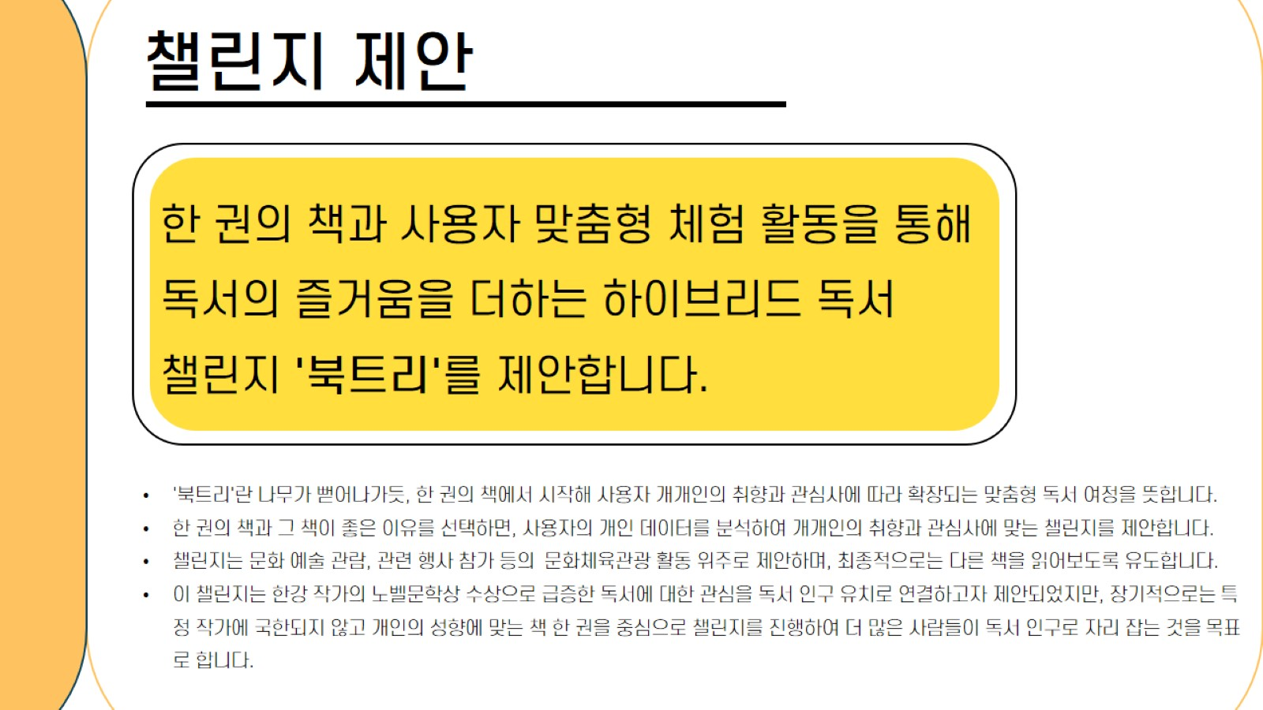
챌린지 제안

Slide 6
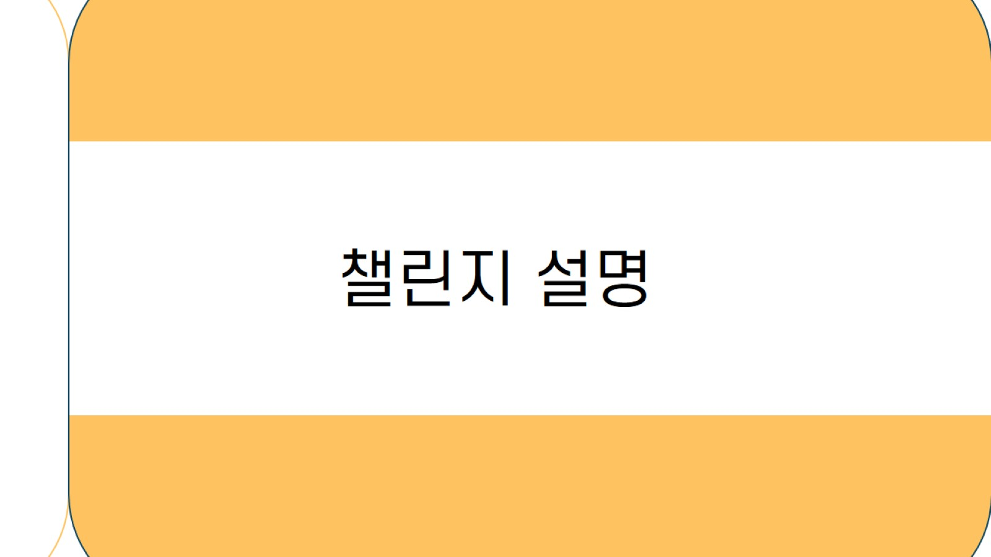

Slide 7
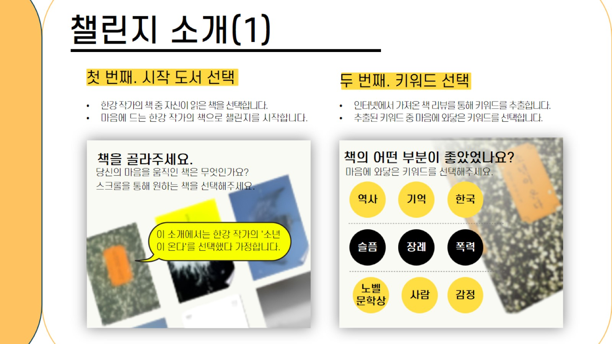
챌린지 소개(1)

Slide 8
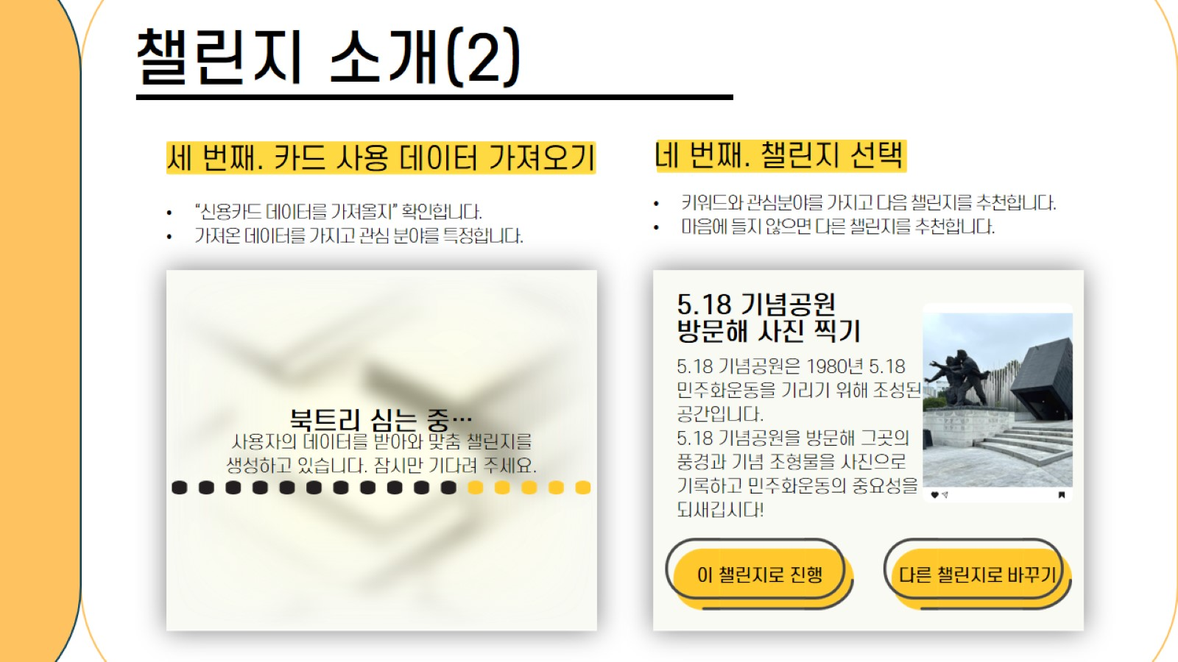
챌린지 소개(2)

Slide 9
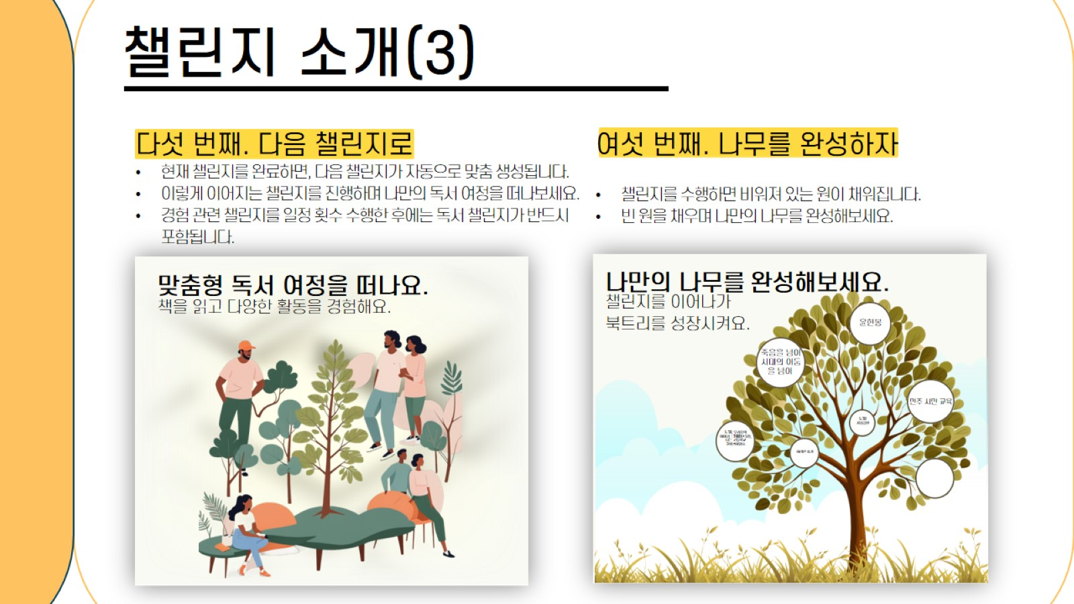
챌린지 소개(3)

Slide 10
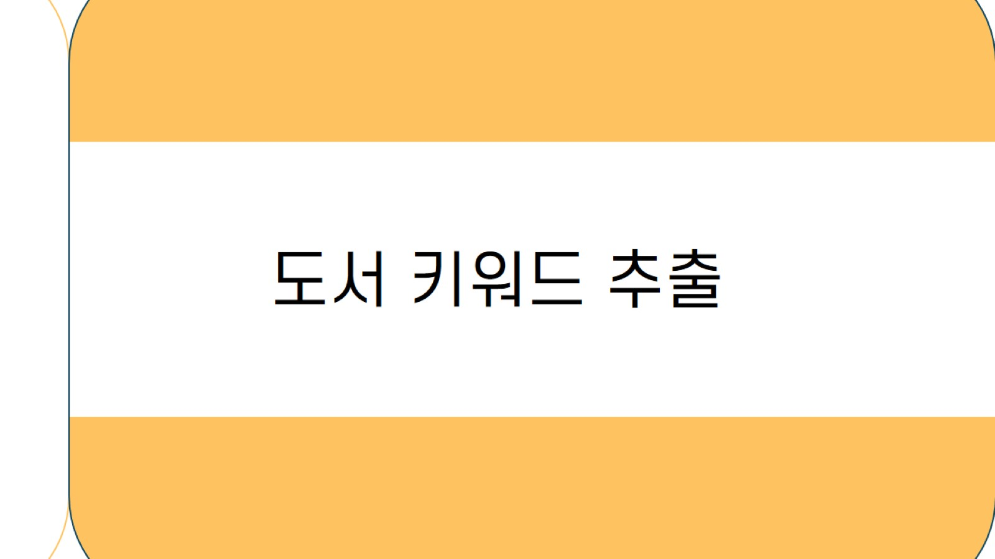

Slide 11
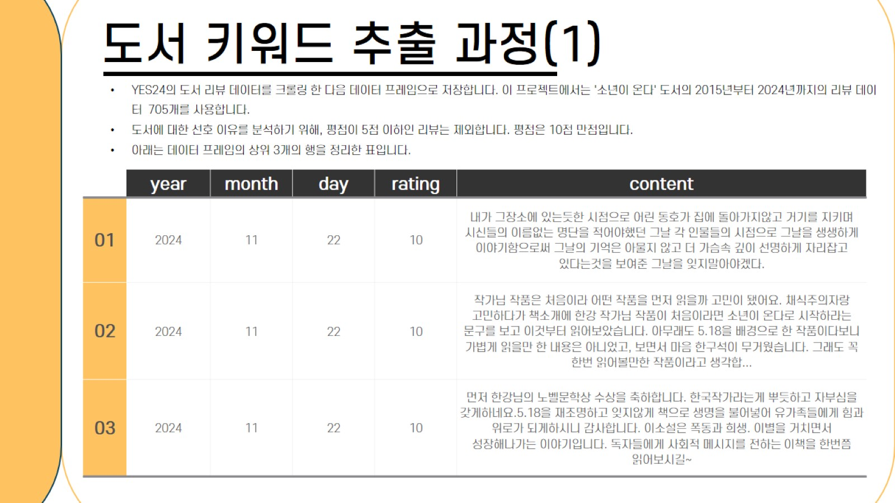
도서 키워드 추출 과정(1)

Slide 12
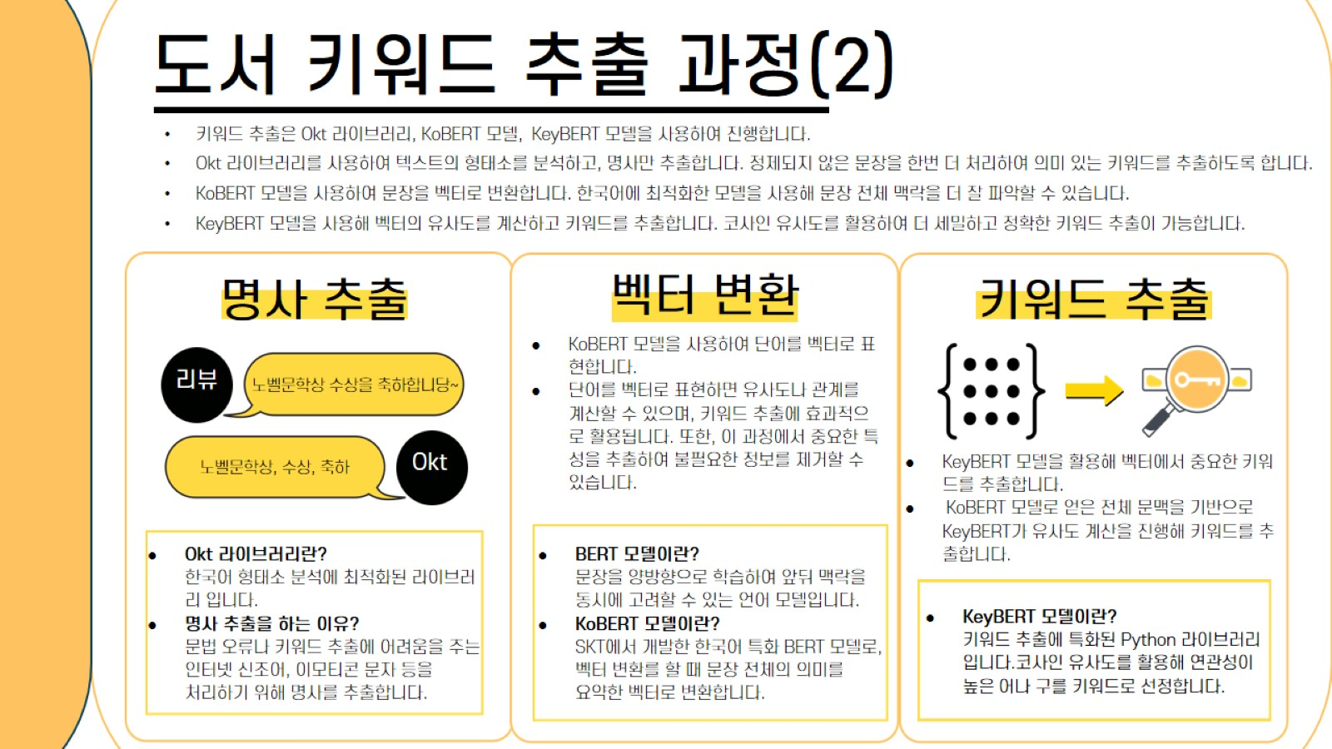
도서 키워드 추출 과정(2)

Slide 13
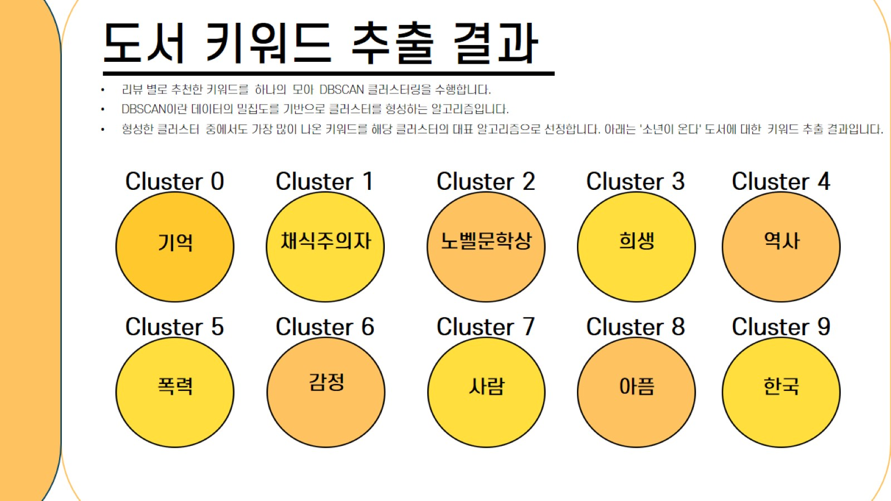
도서 키워드 추출 결과

Slide 14
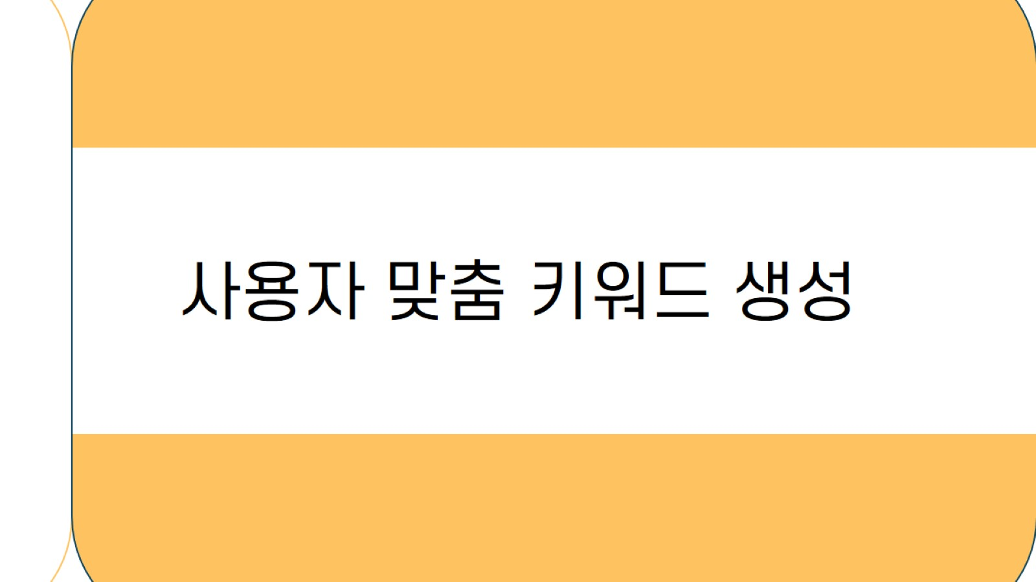

Slide 15
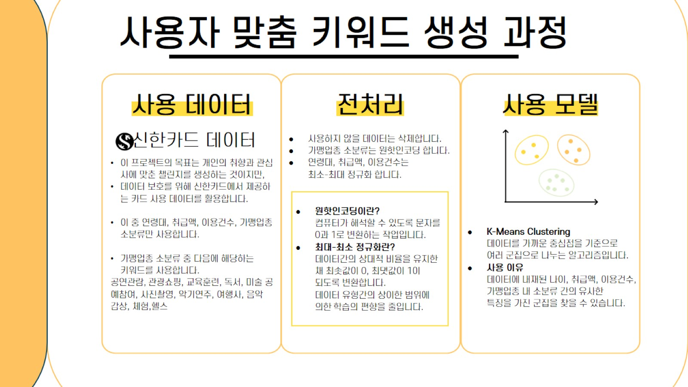
사용자 맞춤 키워드 생성 과정

Slide 16
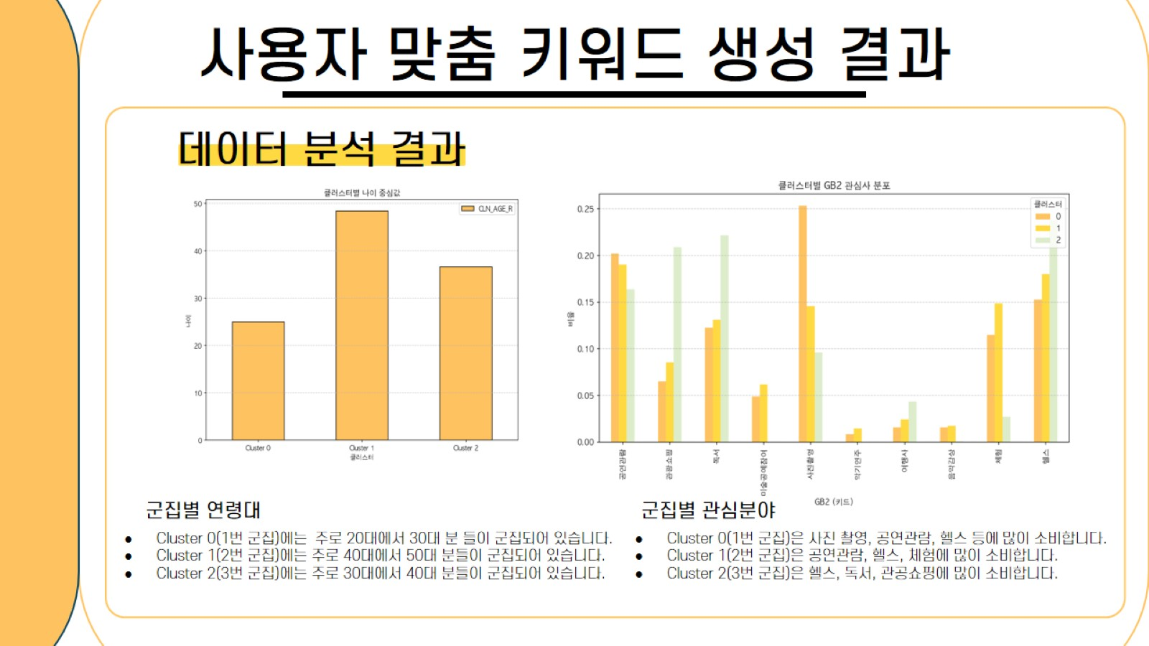
사용자 맞춤 키워드 생성 결과

Slide 17
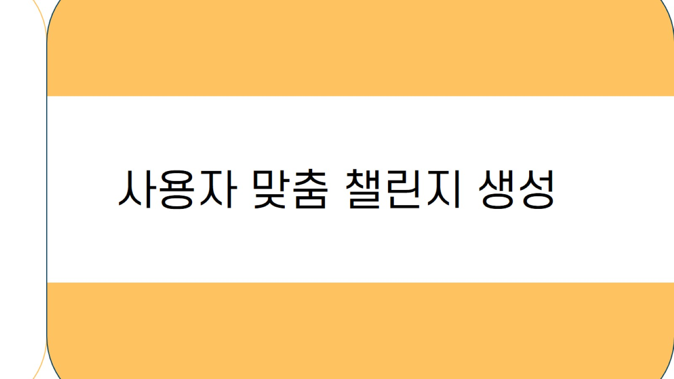

Slide 18
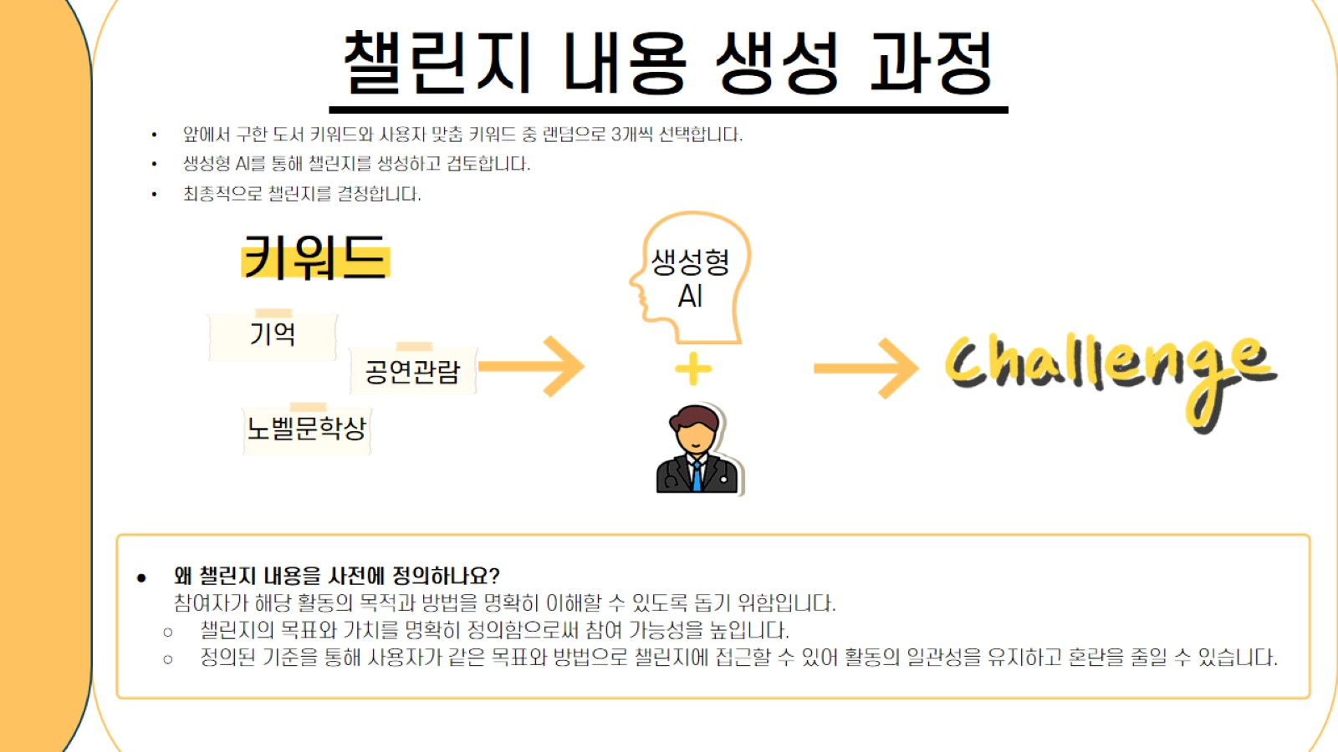
챌린지 내용 생성 과정

Slide 19
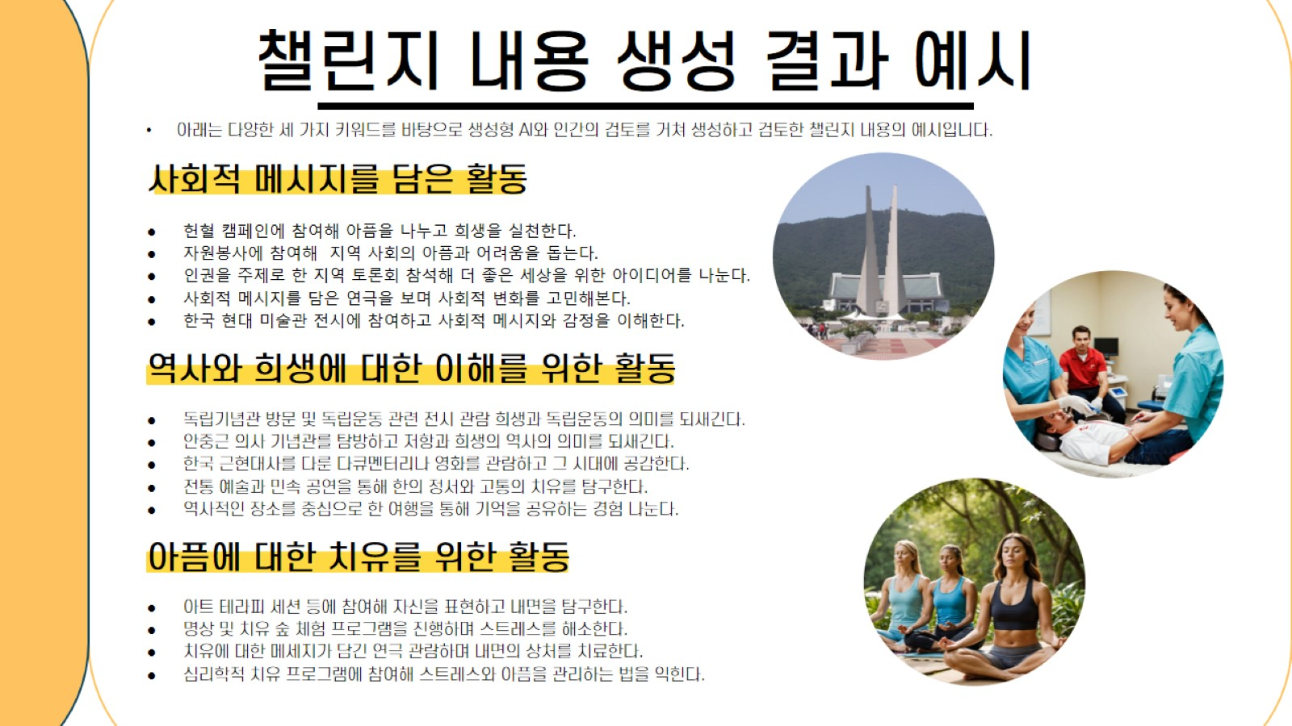
챌린지 내용 생성 결과 예시

Slide 20
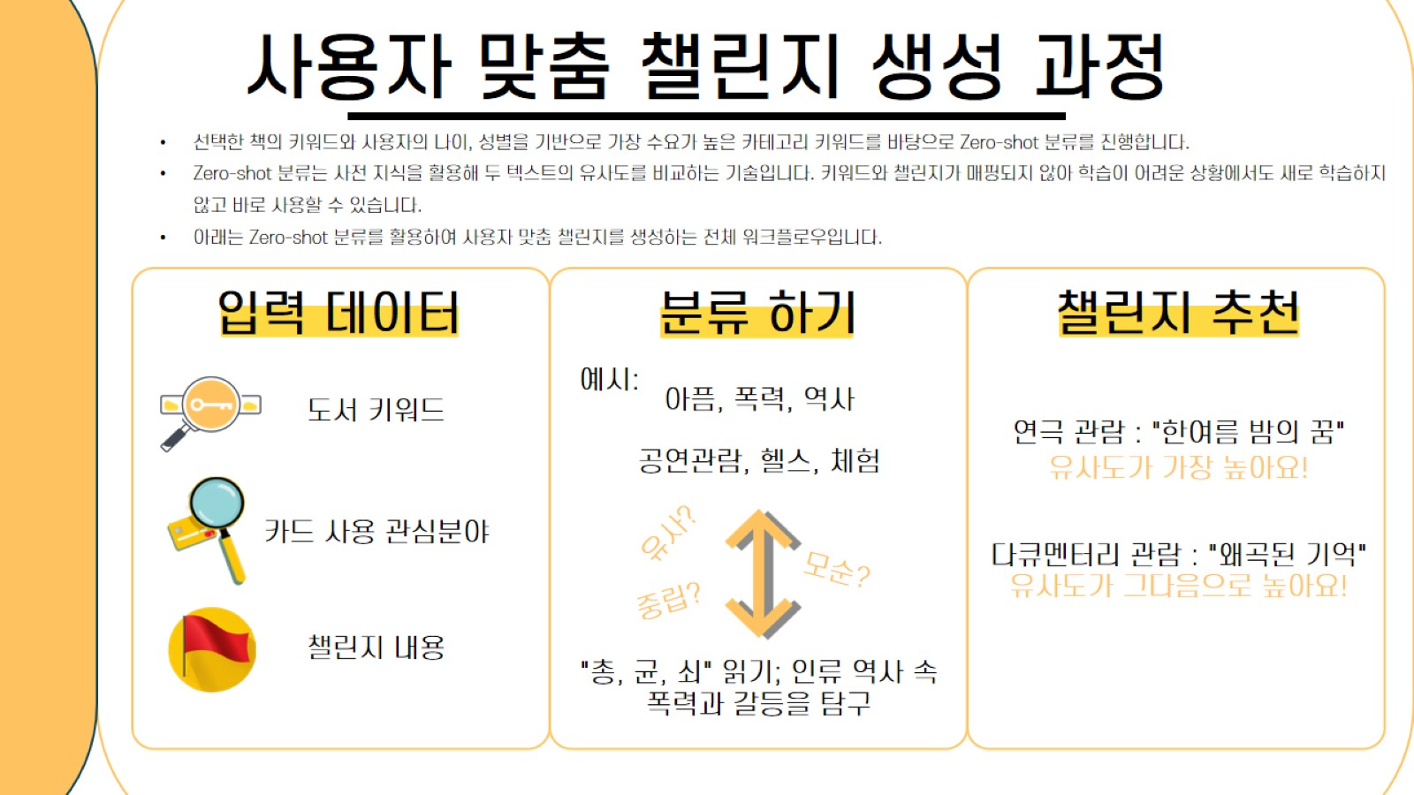
사용자 맞춤 챌린지 생성 과정

Slide 21
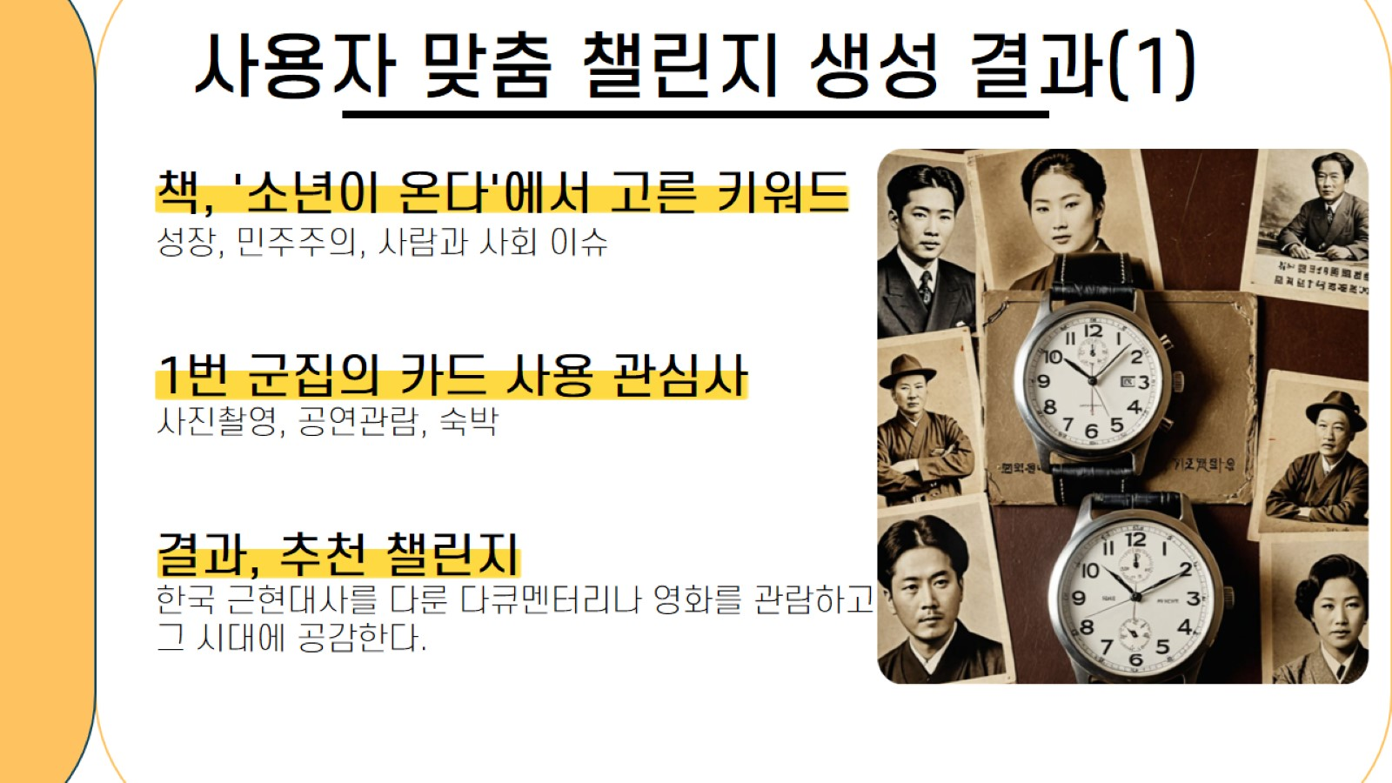
사용자 맞춤 챌린지 생성 결과(1)

Slide 22
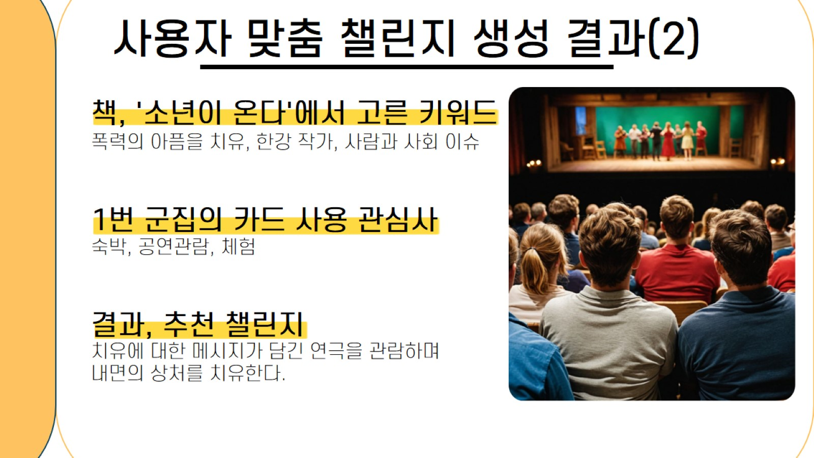
사용자 맞춤 챌린지 생성 결과(2)

Slide 23
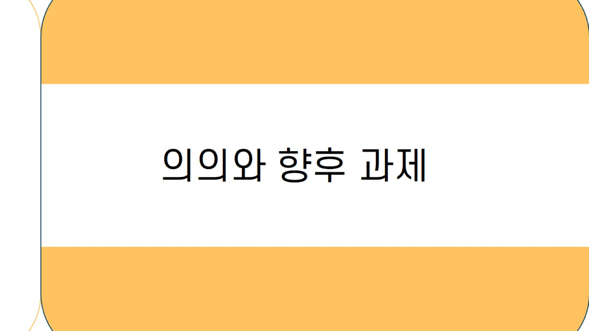

Slide 24
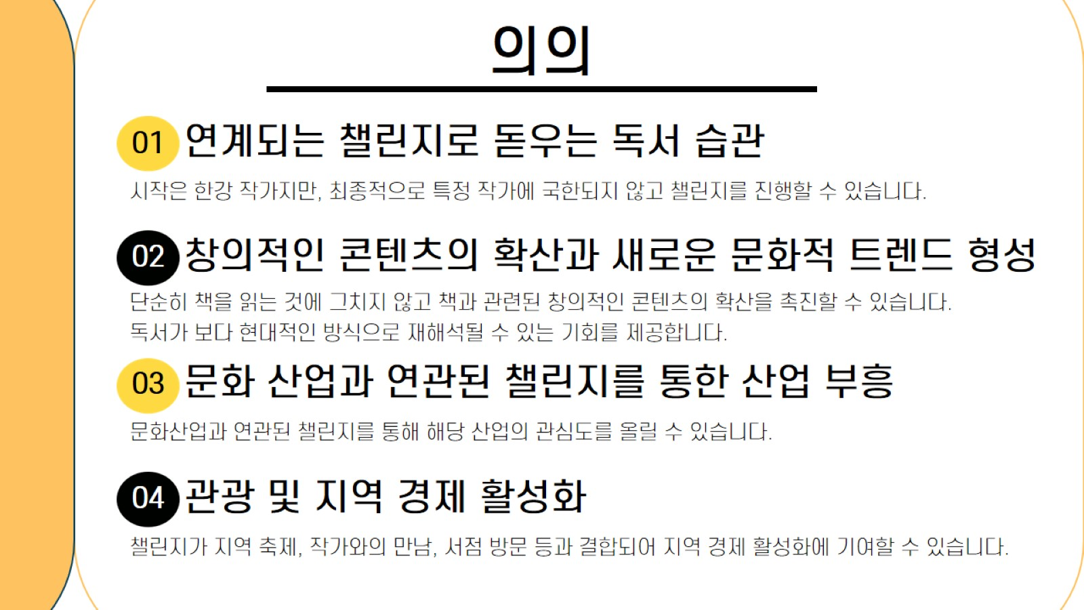
의의

Slide 25
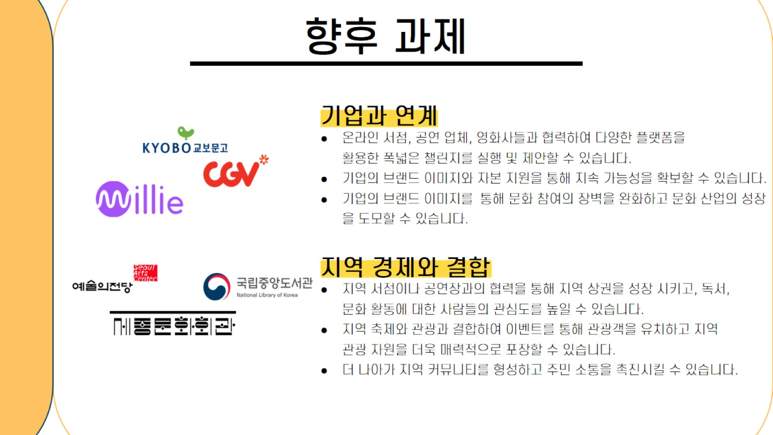
향후 과제

Slide 26
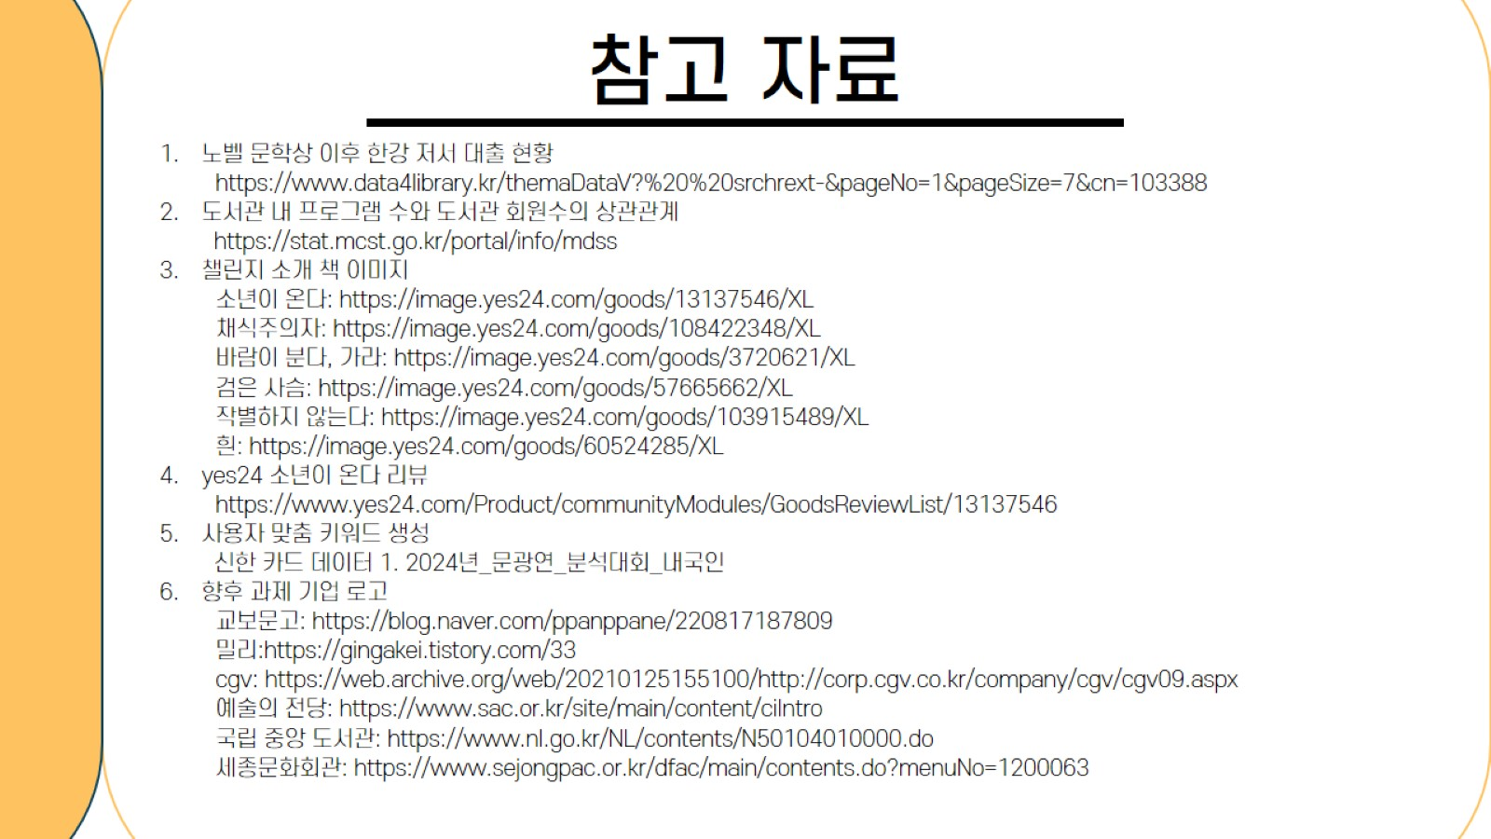
참고 자료

Slide 27
